Slide 1
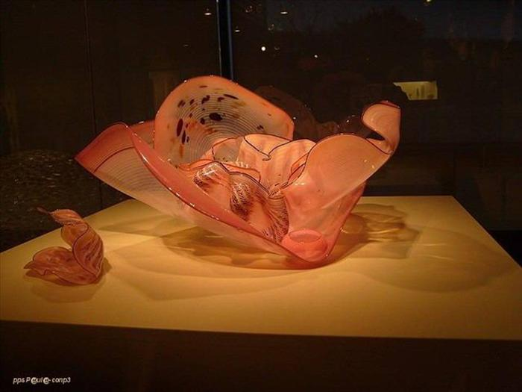

As Belas Artes em Vidro
Biajova Slides
Avanço Automático

Slide 2
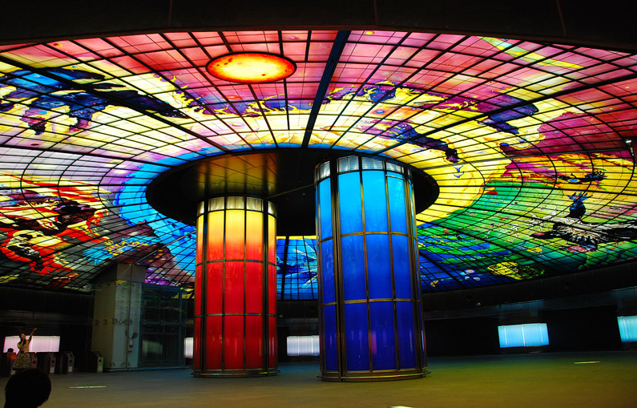
O Museu do Vidro, em Corning, New York,
mostra o que é de mais surpreendente fabricado com este
nobre material, incluindo a arte, história, cultura,
ciência, tecnologia, fabricação e design.
O museu abriga a maior coleção mundial de peças de vidro,
composta por mais de 45.000 objetos que abarcam 3.500 anos
de história. Localizado na região de Finger Lakes, em uma
das cidades mais importantes dos Estados Unidos em
produção de vidro, a instituição tem caráter educativo,
dedicando-se à preservação e exibição da história, ciência e
arte do vidro. Confira e deslumbre-se!

Slide 3
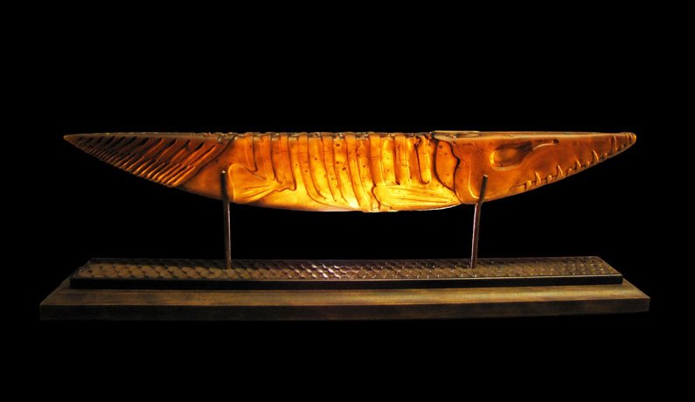

Slide 4
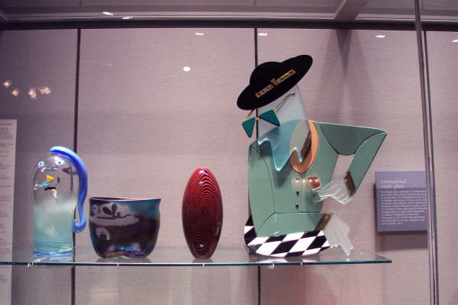

Slide 5
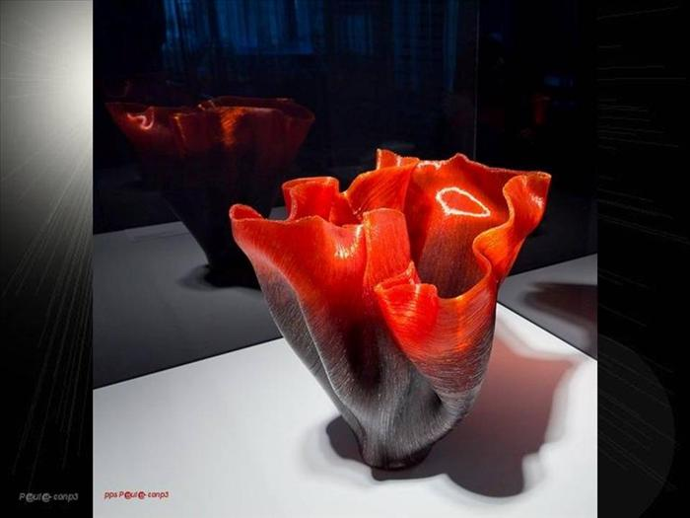

Slide 6
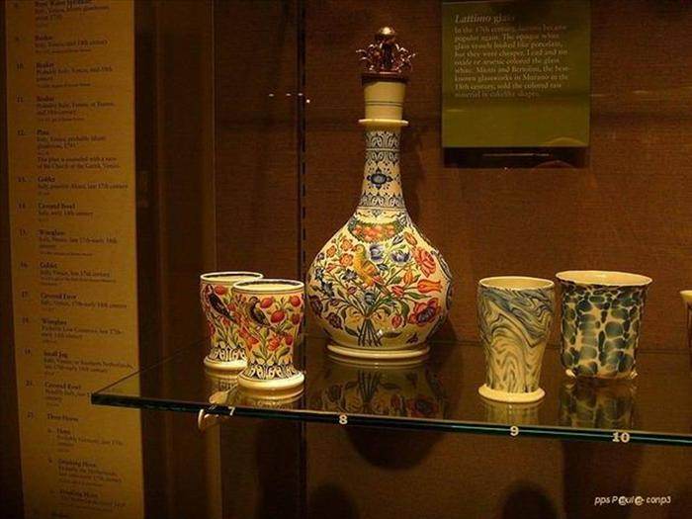

Slide 7
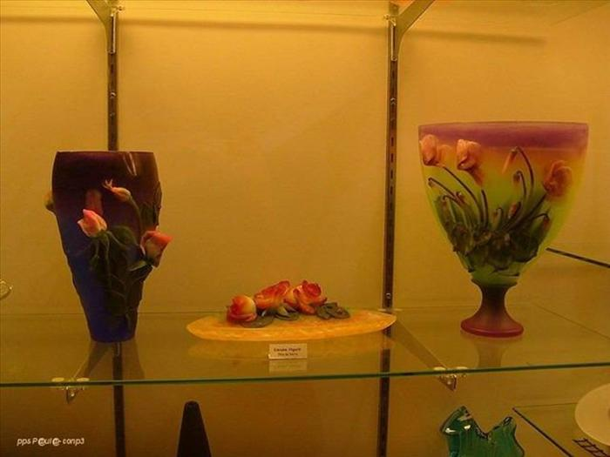

Slide 8
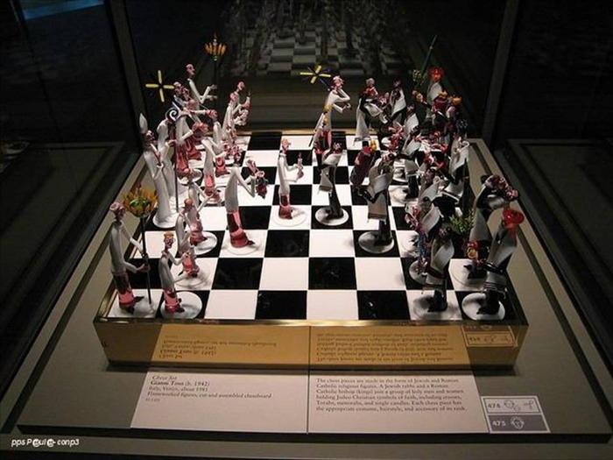

Slide 9
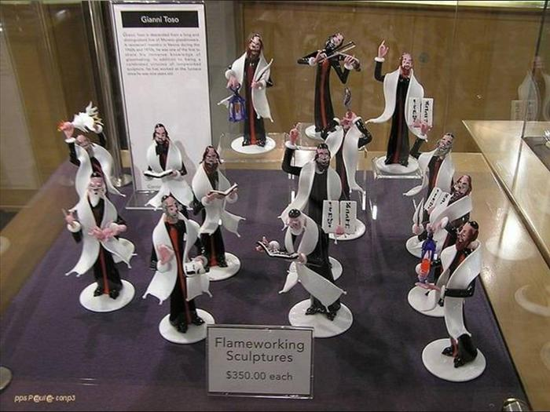

Slide 10
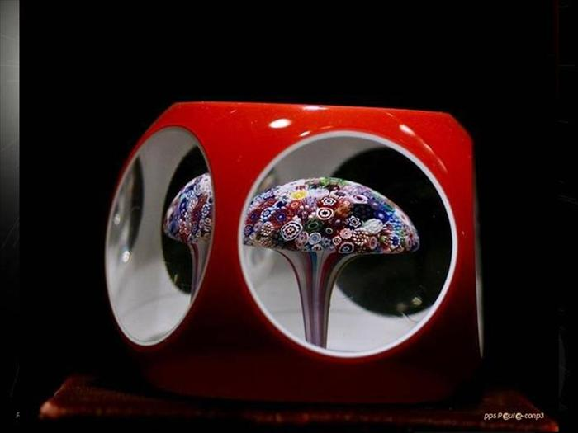

Slide 11
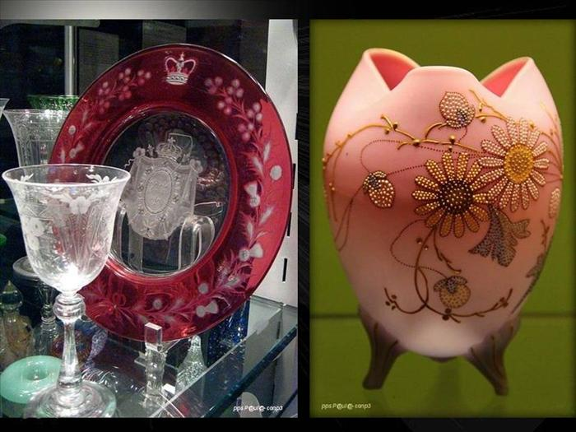

Slide 12
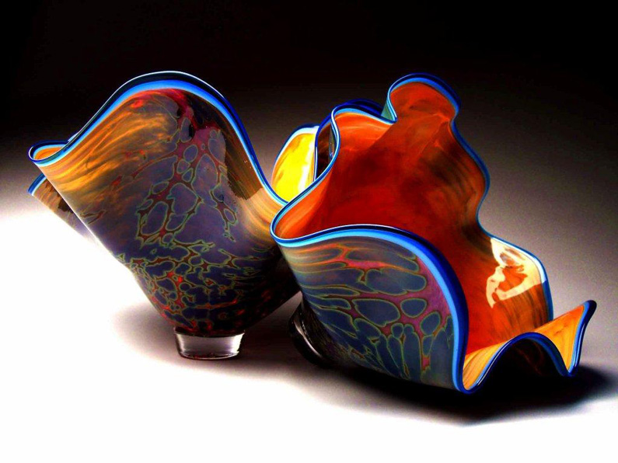

Slide 13
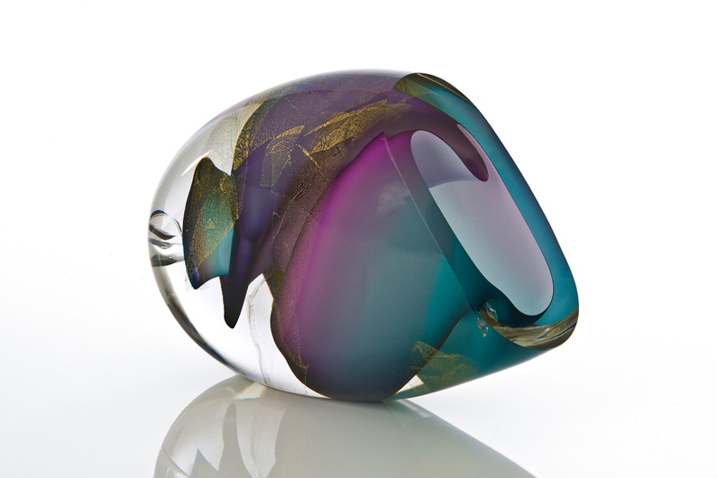

Slide 14
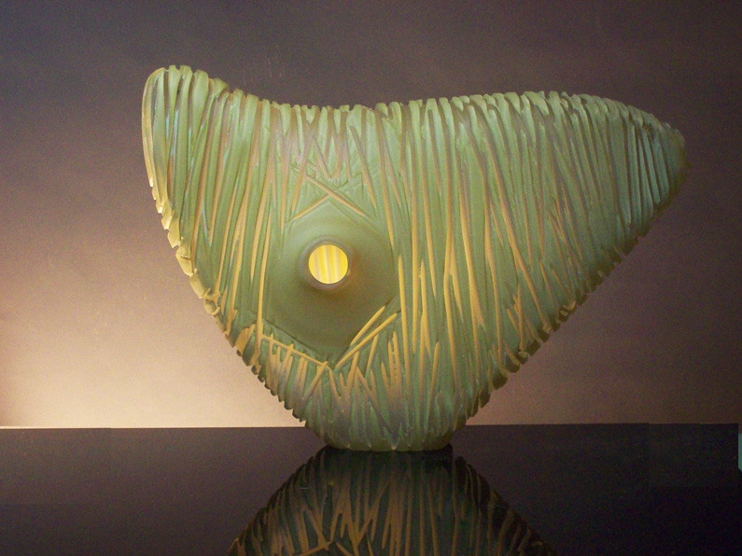

Slide 15
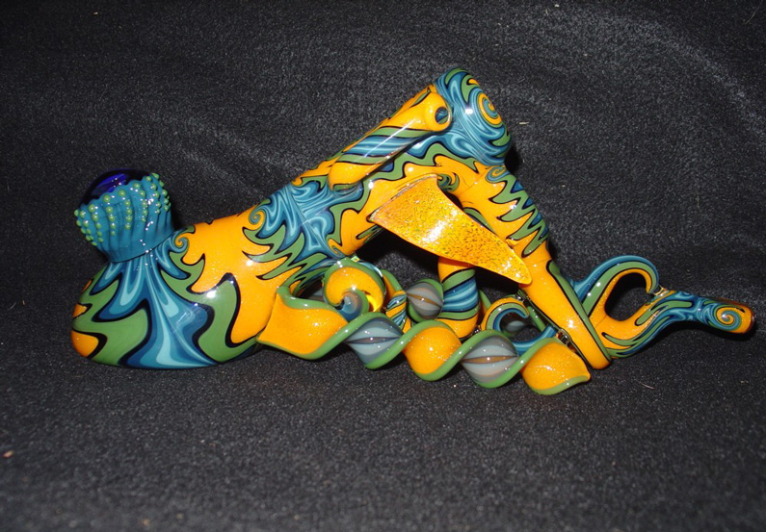

Slide 16
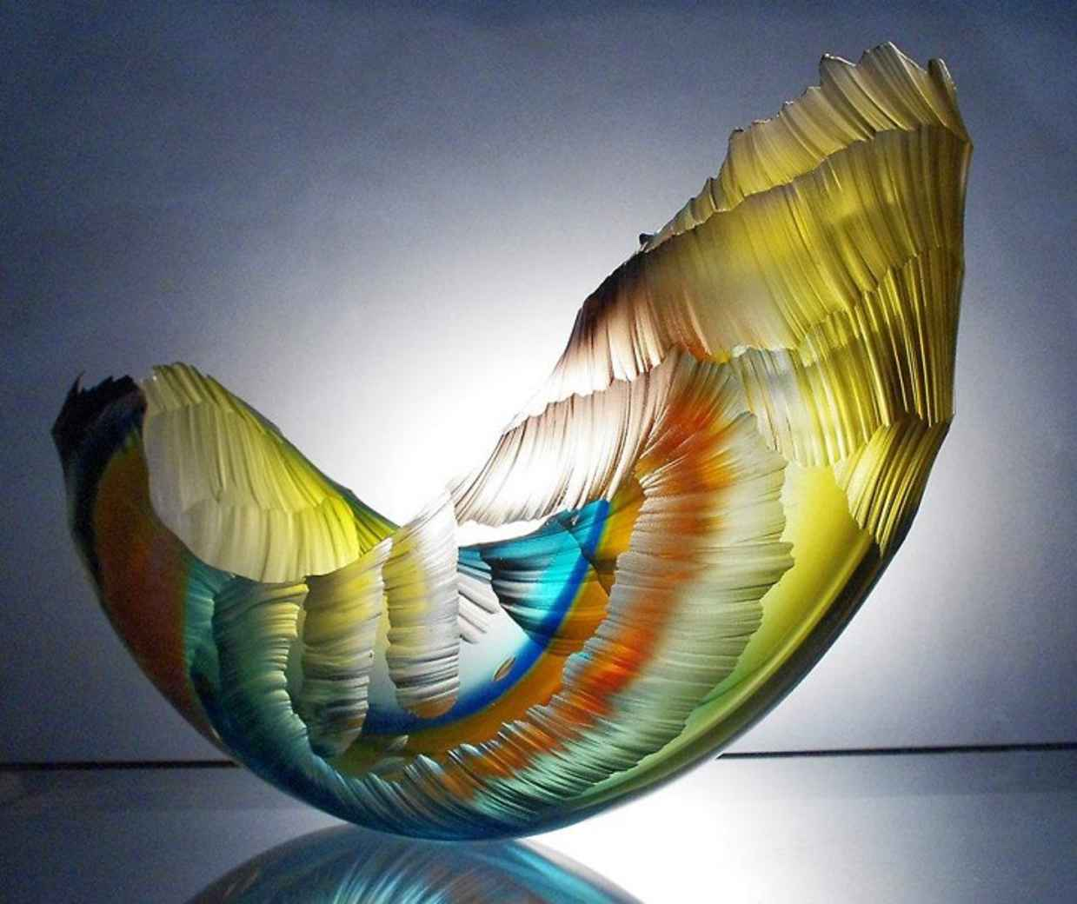

Slide 17
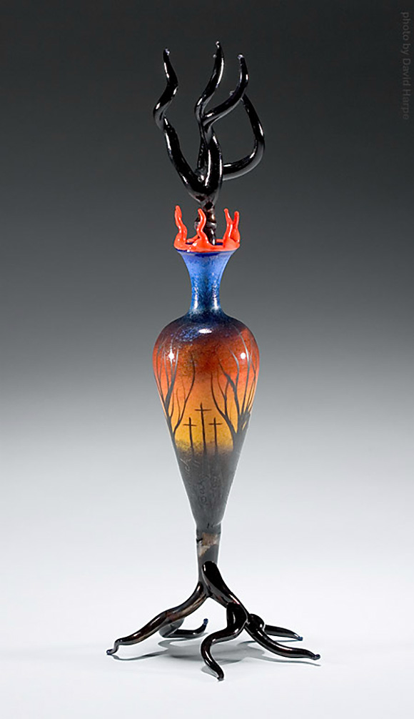
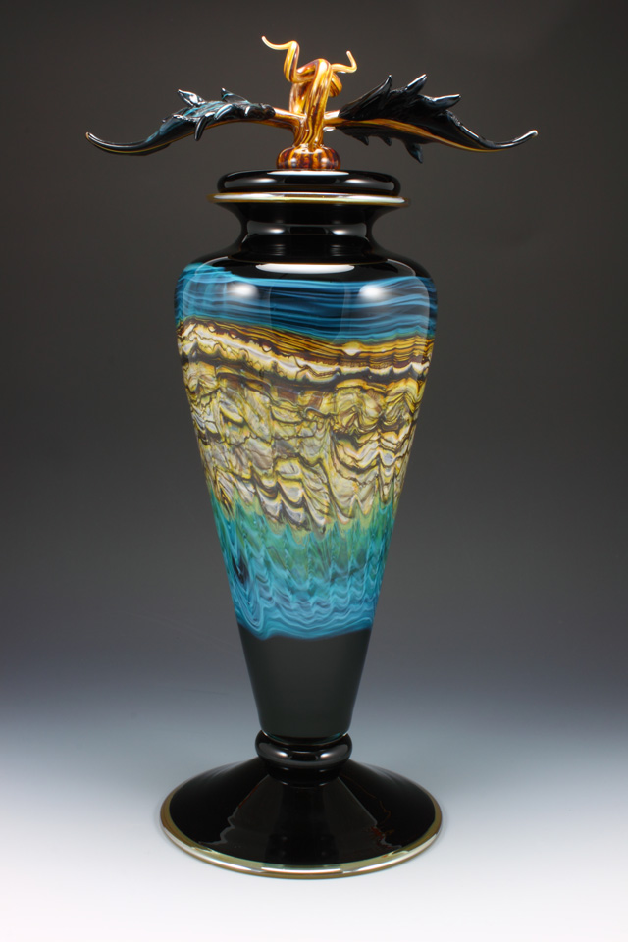

Slide 18
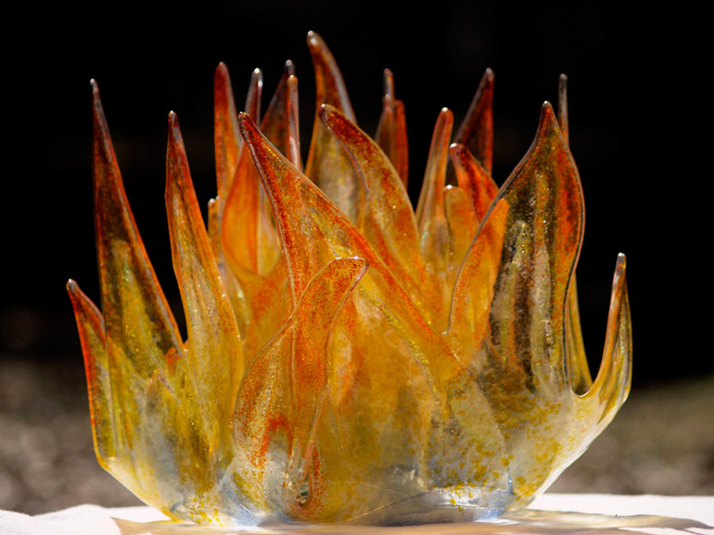

Slide 19
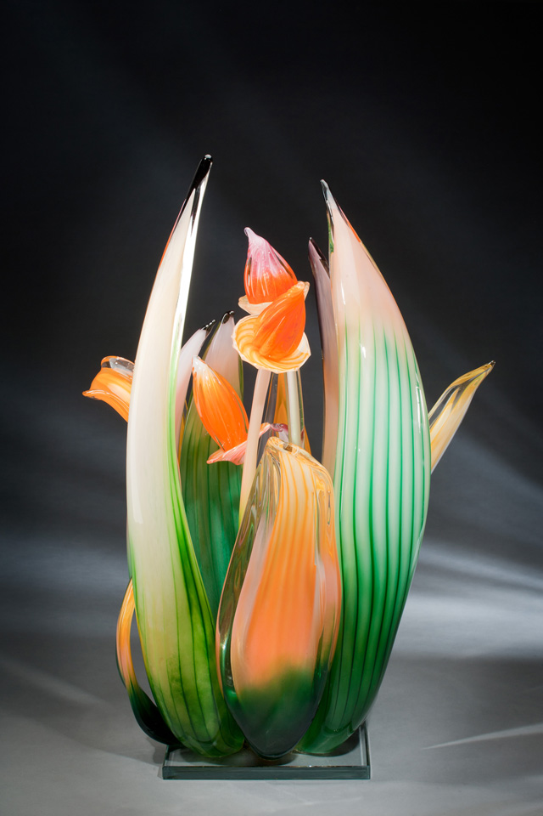
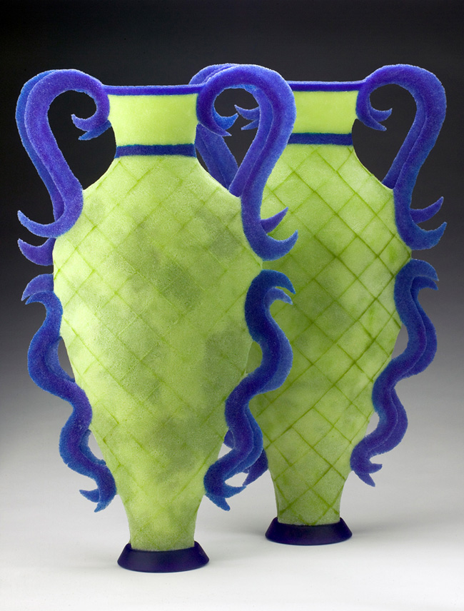

Slide 20
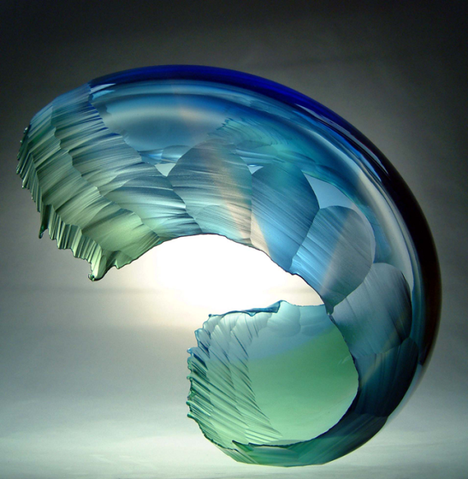

Slide 21
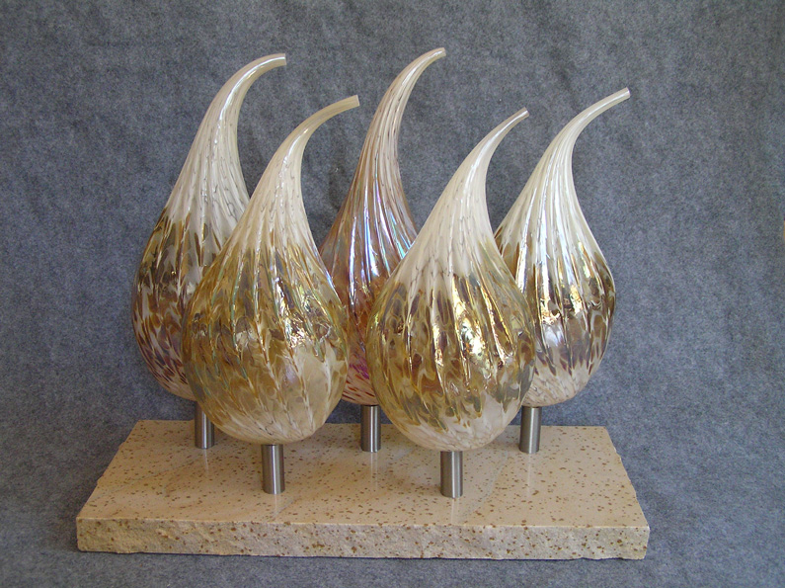

Slide 22
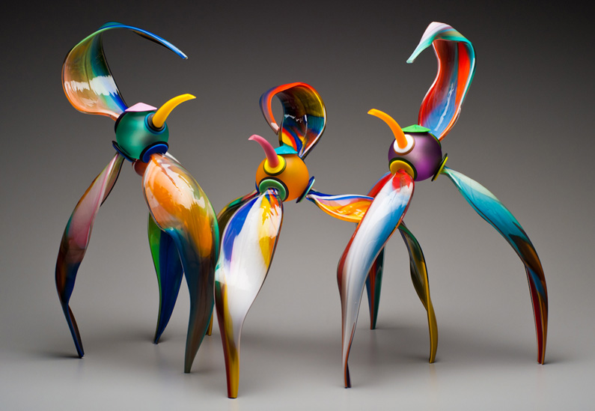

Slide 23
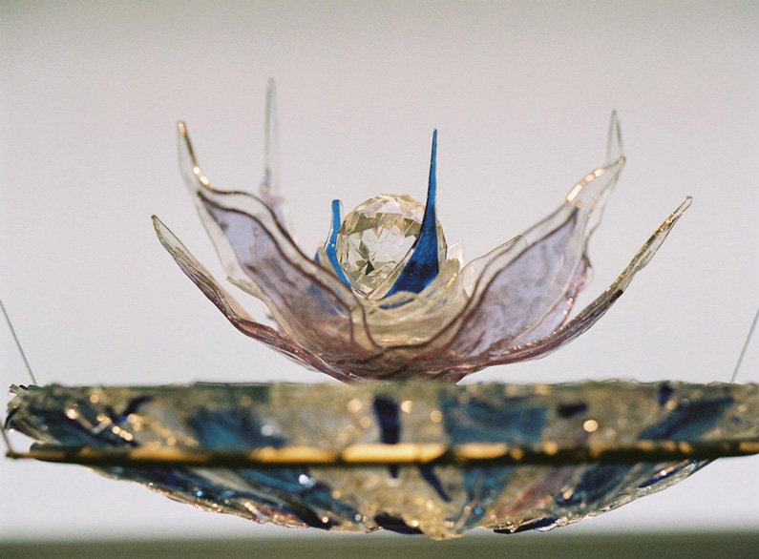

Slide 24
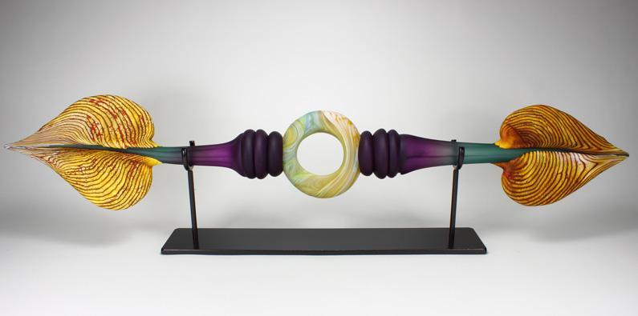

Slide 25
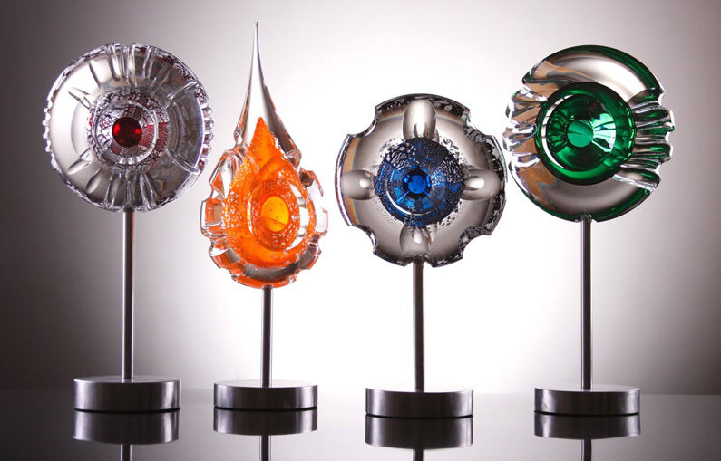

Slide 26
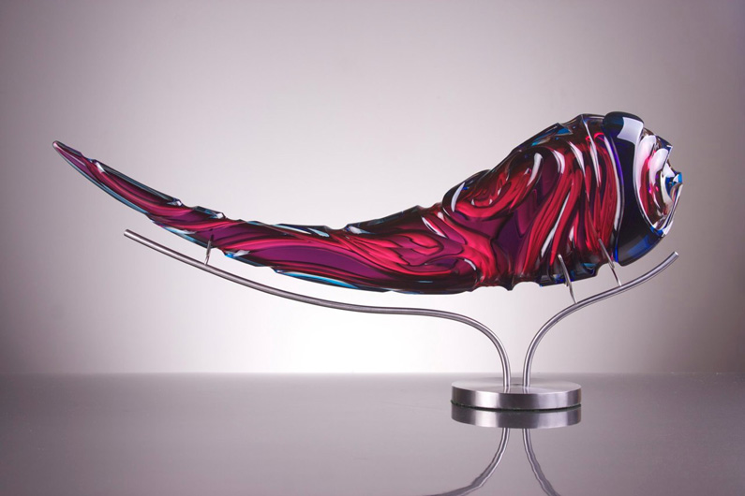

Texto/imagens: Internet
Música: Instrumental
Formatação: Bia Vasconcellos
bvbiavasconcellos@gmail.com
www.sergrasan.com/biajovaslides
www.youtube.com/user/bvbiavasconcellos/videos
BIAJOVA SLIDES
<&>
AMOR À VIDA

